Slide 1
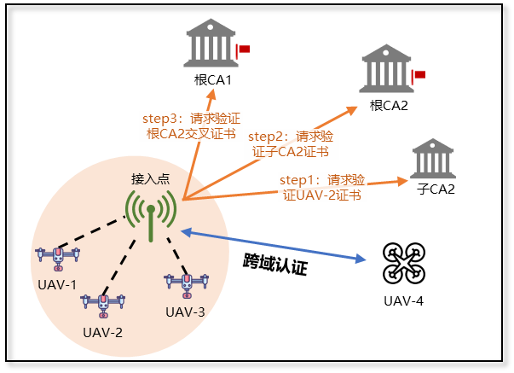
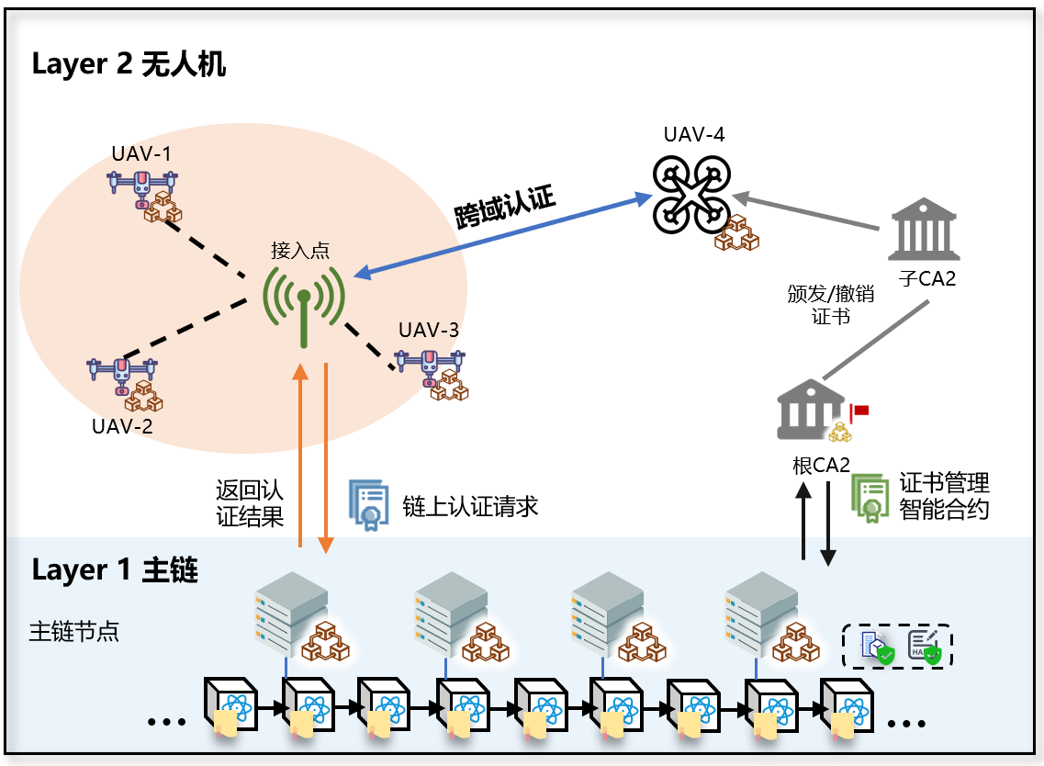

集中式身份认证
基于区块链的分布式身份认证
认证效率大幅提升
基于区块链的高效跨域认证
身份认证信息可信共享，建立跨域互信
链上比对查验数字证书，简化认证流程
抵御单点故障，提供高可用认证服务

Slide 2



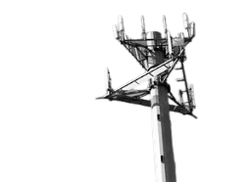
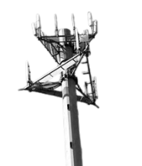




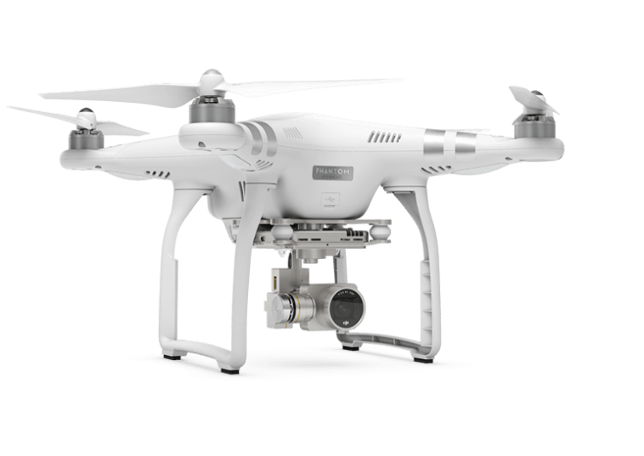






单模态接入
区块链增强的多模态接入
接入点
接入点
物理层屏蔽
频点1
物理层屏蔽
频点2
接入失败
随机退避接入
UAV-4
UAV-3
切换接入方式后成功接入
频点3
UAV-1
UAV-2
同步接入
失败记录
查询到失败记录，主动退避接入
UAV-4
UAV-3
切换
UAV-1
集中式信息共享与认证平台
UAV-2
区块链增强的可信安全接入
支持无人机动态切换多种接入模式
利用区块链追踪管理接入模式状态
同步WiFi频点1接入失败记录
查询到频点1失效，
跳频或切换接入模态
…
…

